Slide 1


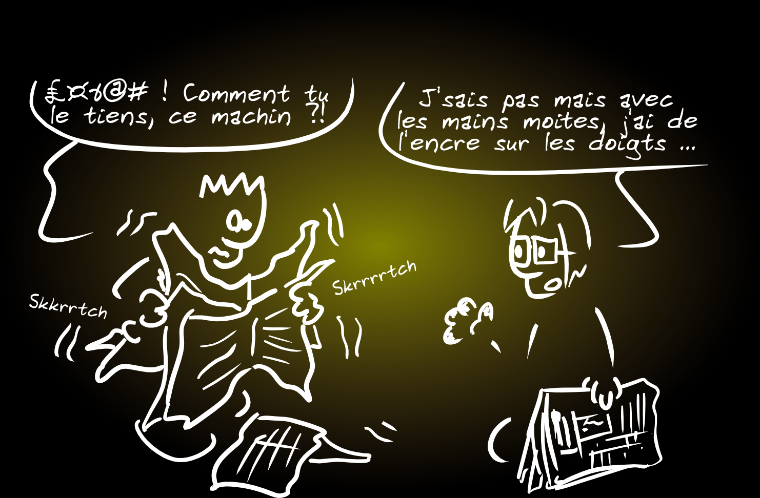
Christophe Desclaux
Zone-project making news reading easier

Slide 2
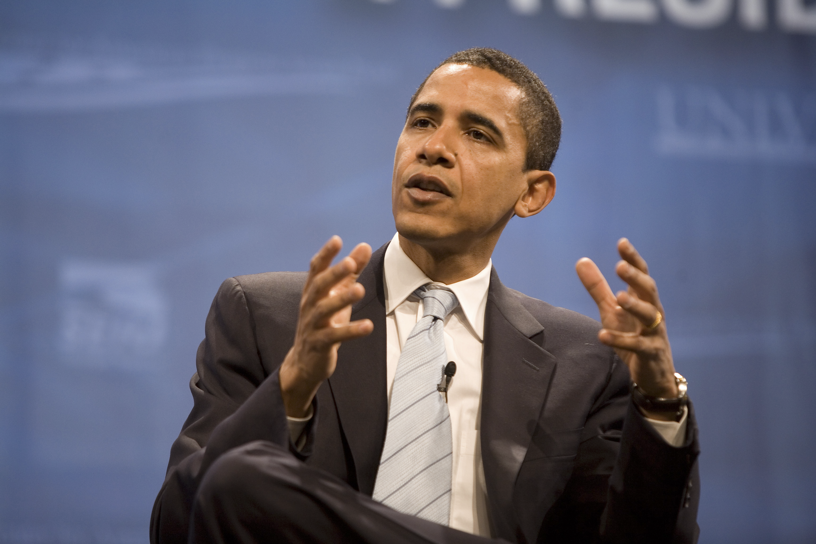

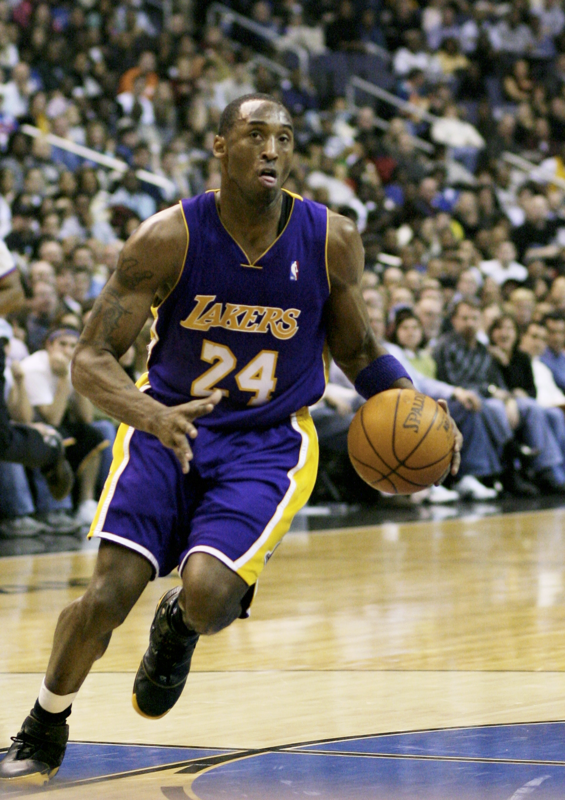
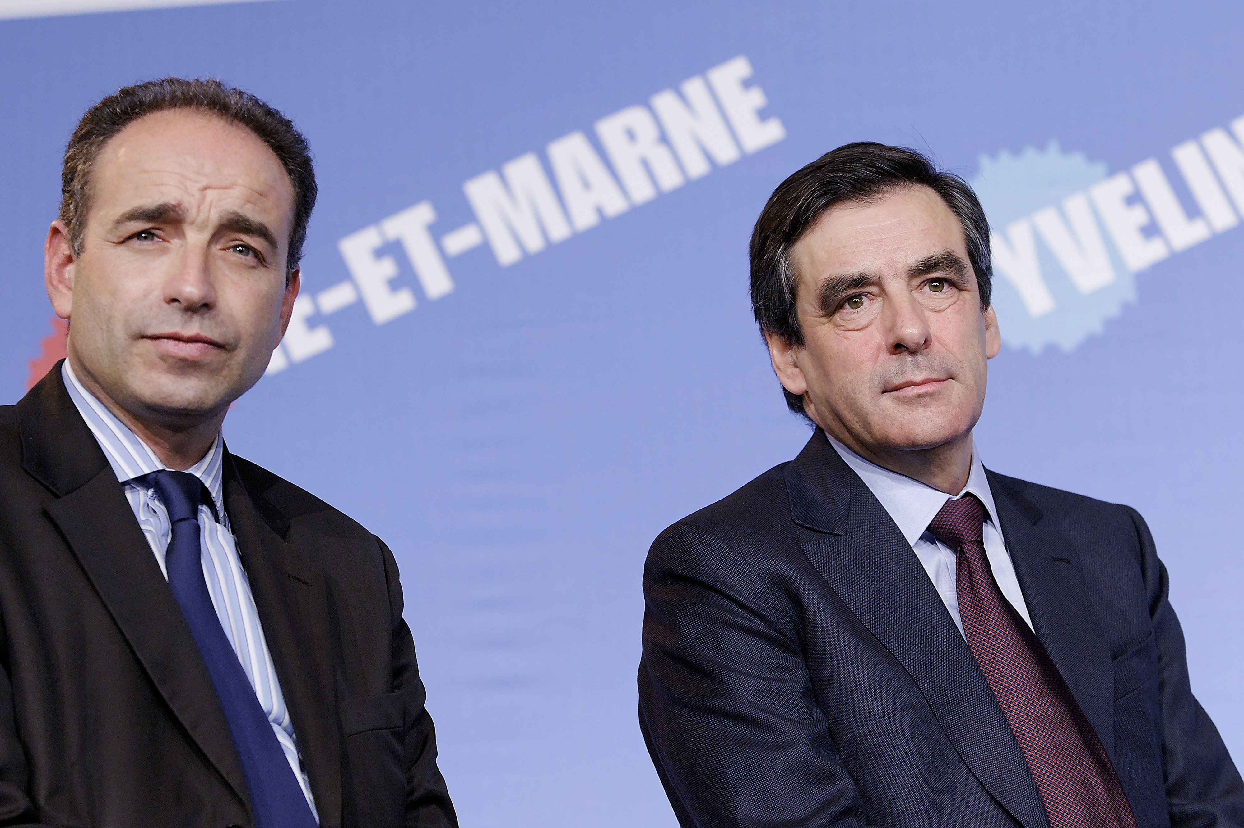
Le besoin
Suivre les news

Slide 3

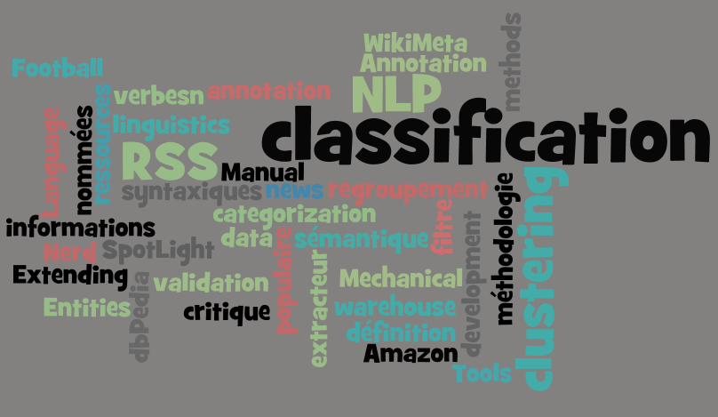
Les outils

Slide 4
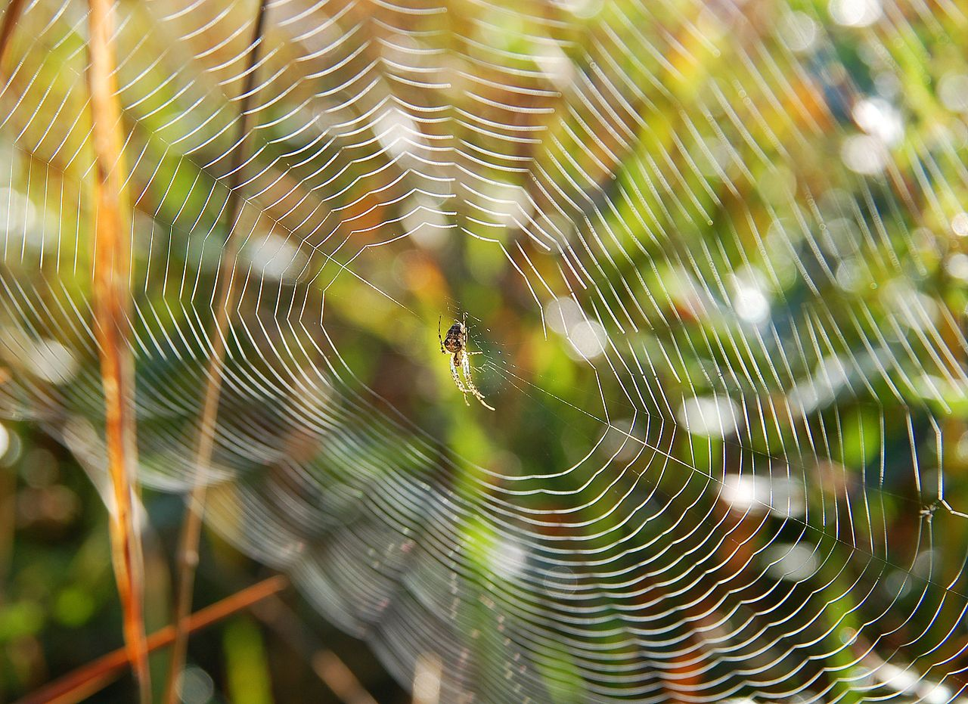
La solution

Slide 5
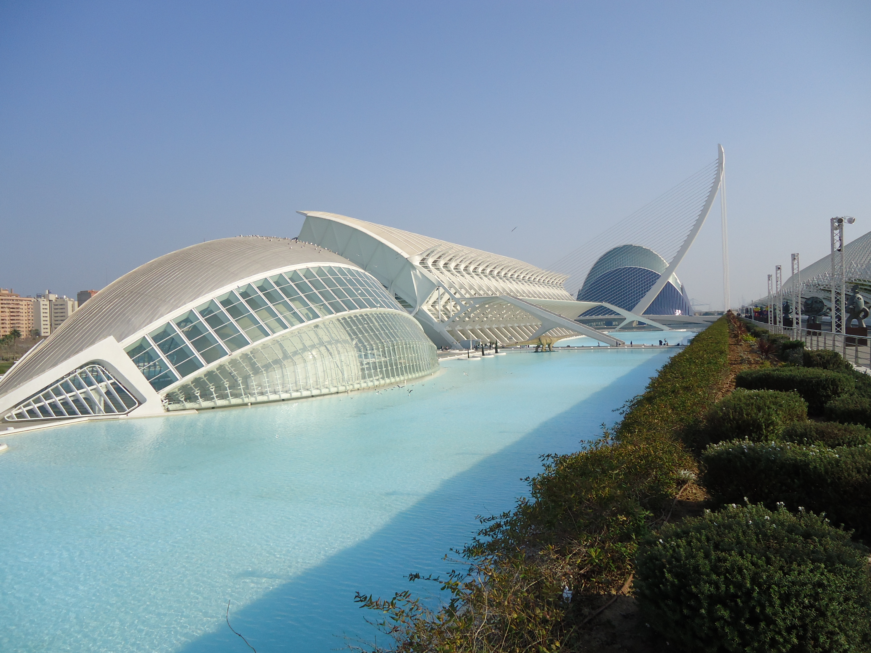

L'architecture
Boost My ZONE
Maven
Plugins
Rails
Virtuoso

Slide 6
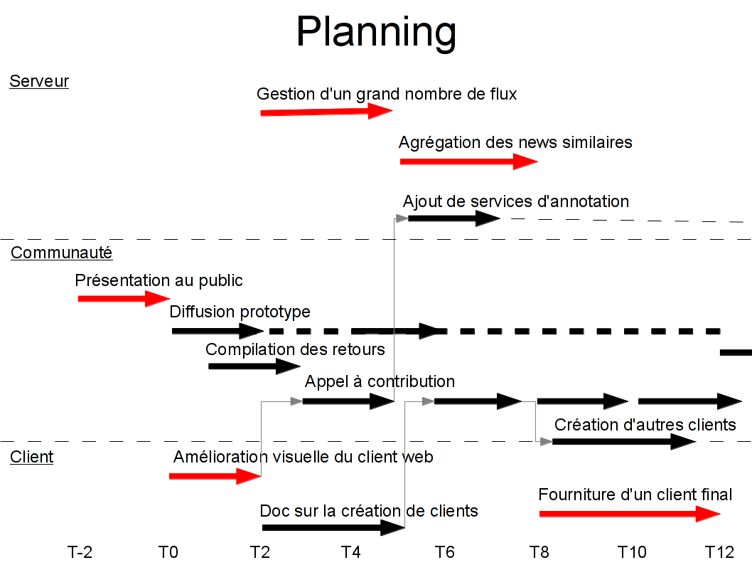
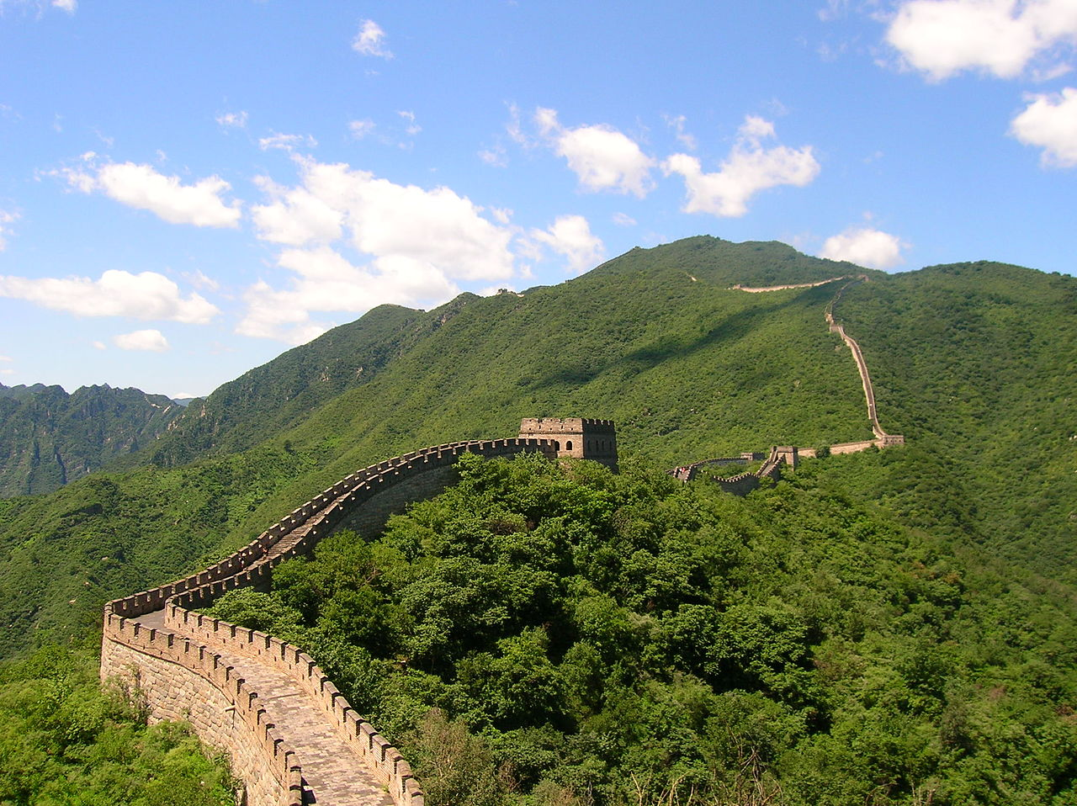

Comment je bosse

Slide 7
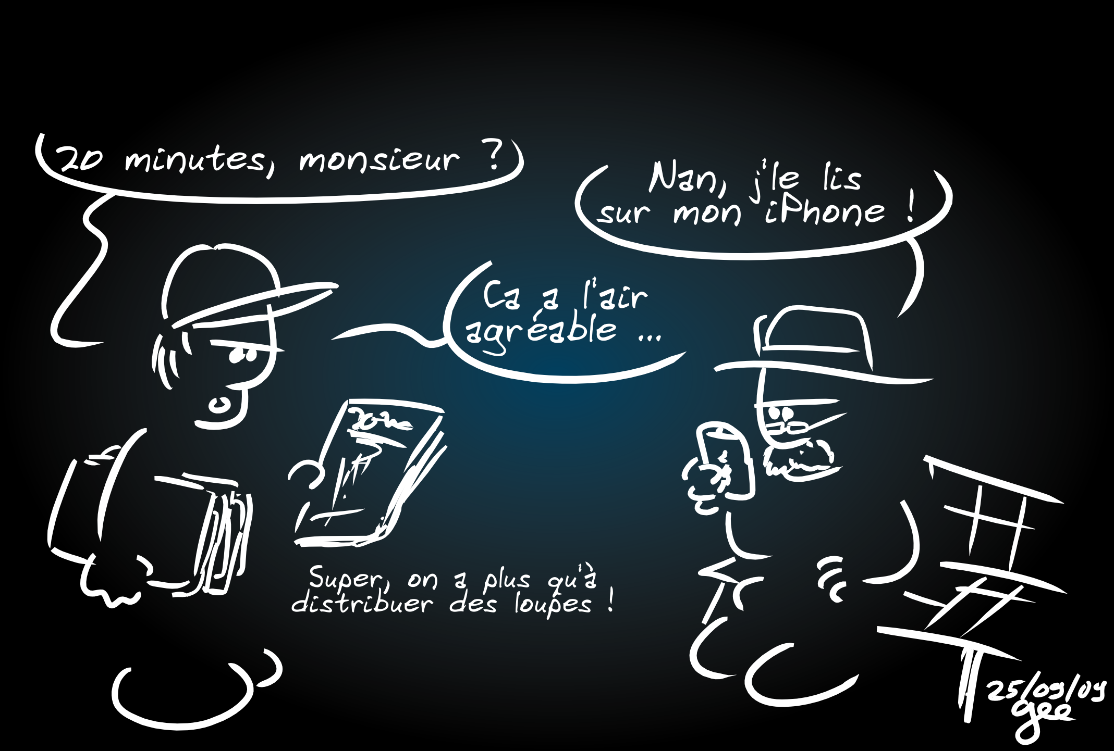
Website: http://www.zone-project.org
Demo : http://demo.zone-project.org
Code : http://github.com/descl/ZONE
Crédits:
http://fr.wikipedia.org/wiki/Fichier:Kobe_Bryant_Drives2.jpg
http://commons.wikimedia.org/wiki/File:UMP_regional_elections_Paris_2010-01-21_n2.jpg
http://commons.wikimedia.org/wiki/File:Barack_Obama_at_Las_Vegas_Presidential_Forum.jpg
http://fr.wikipedia.org/wiki/Fichier:Nagasakibomb.jpg
http://aucoeurdeschats.kazeo.com/surprises-de-chats/groupe-de-chats,p1329275.html
http://commons.wikimedia.org/wiki/File:Spider_web_Belgium_Luc_Viatour.jpg
http://geektionnerd.net/journal/

